Slide 1
大学计算机基础
计算机理论：
1、计算理论的核心领域：可计算性理论、计算的复杂性理论、自动机理论
2、计算机学科的方法论：抽象、理论、自动化设计及实现
3、计算机的发展：按照构成电子元器件分为电子管、晶体管、集成电路、大规模集成电路
4、图灵机：无限长纸带、读写头、有限状态控制器，能模拟任何现代计算机，
凡是能用算法方法解决的问题也一定能用图灵机解决；凡是图灵机解决不了的问题人和算法也解决不了
计算机编码：
1、国标=区位+2020H，机内=国标+8080H；输入码、字形码不唯一，国标码、内码唯一
2、BCD码：4位二进制编码1-9
3、计算机字的字长依计算机而定
计算机软硬件：
1、CPU通过总线直接与内存交换信息
2、CPU输出数据的速度远远高于打印机的打印速度：缓冲技术
3、多个任务宏观上可以“同时”执行：分时技术

Slide 2
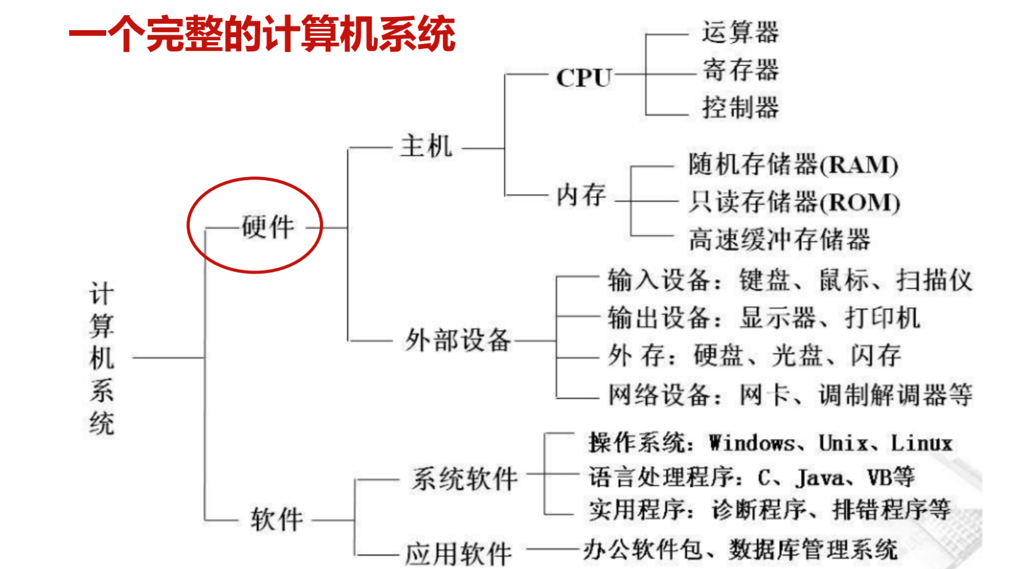

Slide 3
数据运算
运算优先级：
15：( ) [ ] . ->
14：! ~ ++ -- - & * (type) sizeof()
13：* / %
12：+ -
11：<< >>
10：< <= > >=
9：== !=
8：&
7：^
6：|
5：&&
4：||
3：? :
2：= op=
1：,
变量：
1、字母、下划线开头的数字、字母、下划线
2、不能使用关键字
3、关键字不包括include scanf printf等
整型：
1、012八进制O，0x12十六进制H
2、长整型可在整型后加L
3、long/short/signed/unsigned+int
实型：
1、正确的：0.123 .123 123. 0.0 0. 0.612e3
错误的：e3 3e e-9 2e3.5 e .e8
e前e后必有数，前可省整数或小数，后必为整数
2、float/double/long double
算术运算>位运算>关系运算>位运算>逻辑运算

Slide 4
数据运算
转义字符：
\n 换行
\t 水平跳格
\b 退格
\r 回车
\f 走纸换页
\\ \’ \” 输出
\ddd 八进制数表示的字符
\xdd 十六进制数表示的字符
\a 响铃
\0 空字符
输入输出：
1、输入：getchar scanf gets
2、输出：putchar printf puts
3、格式符：%d %c %s %o %x %u %e %g
%m.nd：右对齐，保留n位小数，输出宽度为m
%-m.nd：左对齐，保留n位小数，输出宽度为m
%.ns对字符串同样适用
Switch的应用：
1、可以嵌套
2、应用格式：
switch(A)
{
case a:xxxx;break;
case b:xxxx;break;
……
default:xxxx;break;
}
位运算：
与 &
或 |
异或 ^
求反 ~
左移 <<
右移 >>

Slide 5
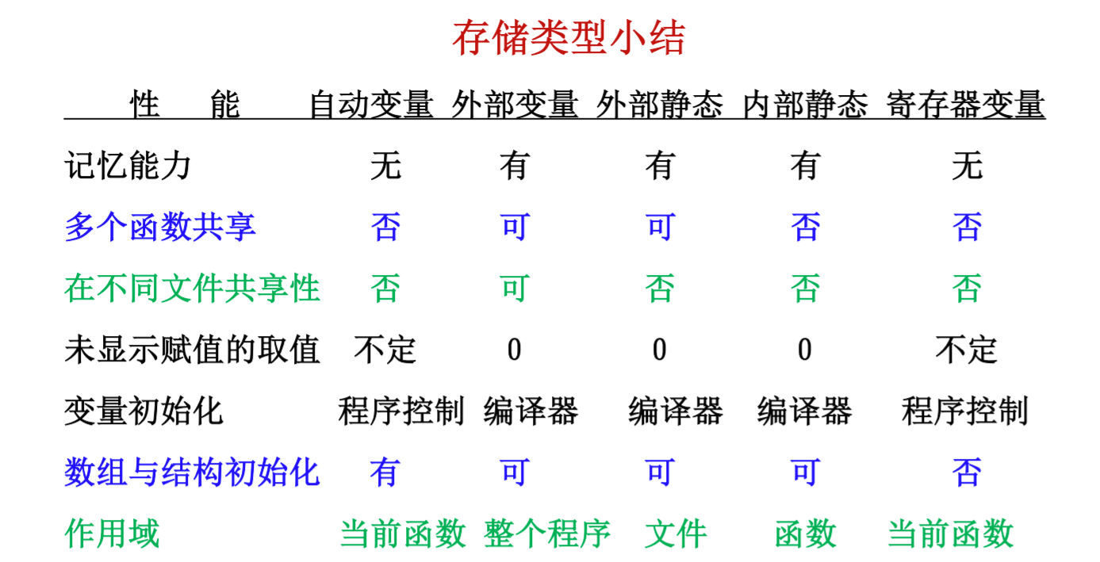
字符串
函数
char a[6]=“China” 自动添加\0
char a[]=“China” 自动添加\0
char a[6]={‘C’,’h’,’I’,’n’,’a’} 不自动添加\0
字符串处理函数：
1、strcpy 复制
2、strlen 求长度
3、strcat 链接
4、strcmp 比较: strcmp(s1,s2),ASCII码越大字符串越大
s1>s2,返回>0 s1=s2,返回=0 s1<s2,返回<0
5、strlwr strupr 大小写转换
6、strstr 查找子串：*p=strstr(s1,s2)
在s1中寻找s2，找到返回指针，找不到返回NULL
汉诺塔递归
二维字符数组初始化：
char s[ ][8]={“str1”,”str2”,”str3”}

Slide 6
指针
2、结构数组
struct node
{
int data;
struct node *p;
}
struct node s1[100]; 引用：s1[3].data=……
int *max(a,b) 函数的返回值是指向整型的指针
int (*p)(a,b) 指针指向函数，函数返回整型
int (*p)[5] 指针指向一维数组
int *p[5] 指针数组，数组盛放指针
二级指针：
Int a[m][n];*p=&a[0][0];
a[i][j]=*(*(p+i)+j);
3、结构指针
struct node
{
int data;
char name[10];
}
struct node *pdata,today;
pdata=&today;
结构
1、结构类型和结构变量
struct node
{
int data;
struct node *p;
}
struct node s1;

Slide 7
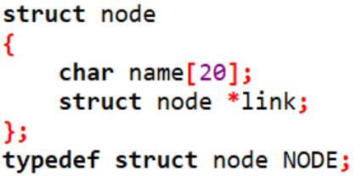
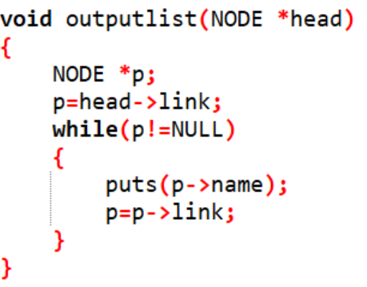
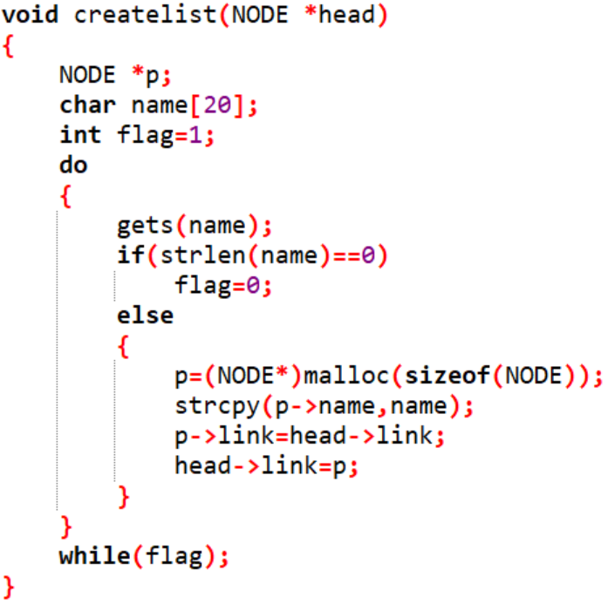
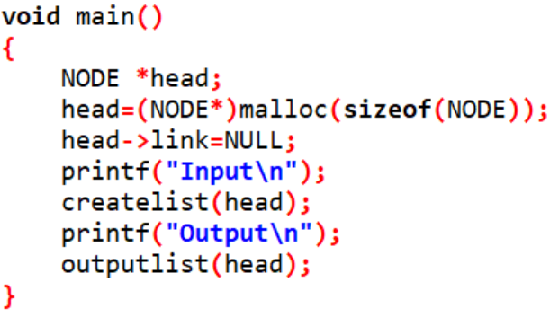
链表：
1、定义结构
结构
联合 union
枚举 enum node{a,b,c……}
3、输出链表
2、建立链表
4、主函数

Slide 8
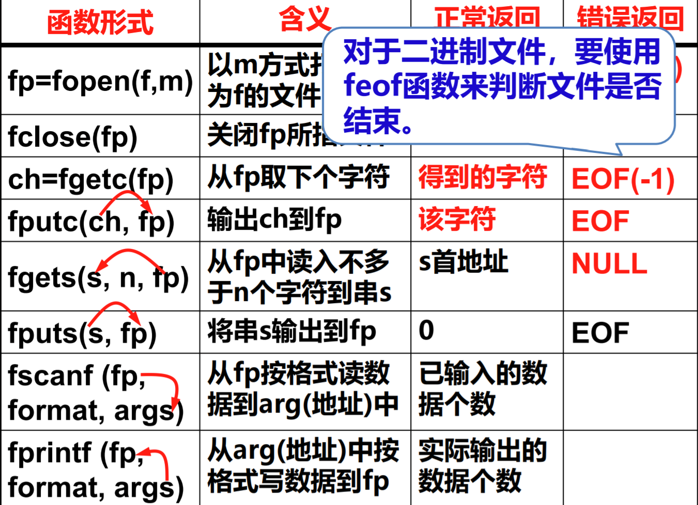
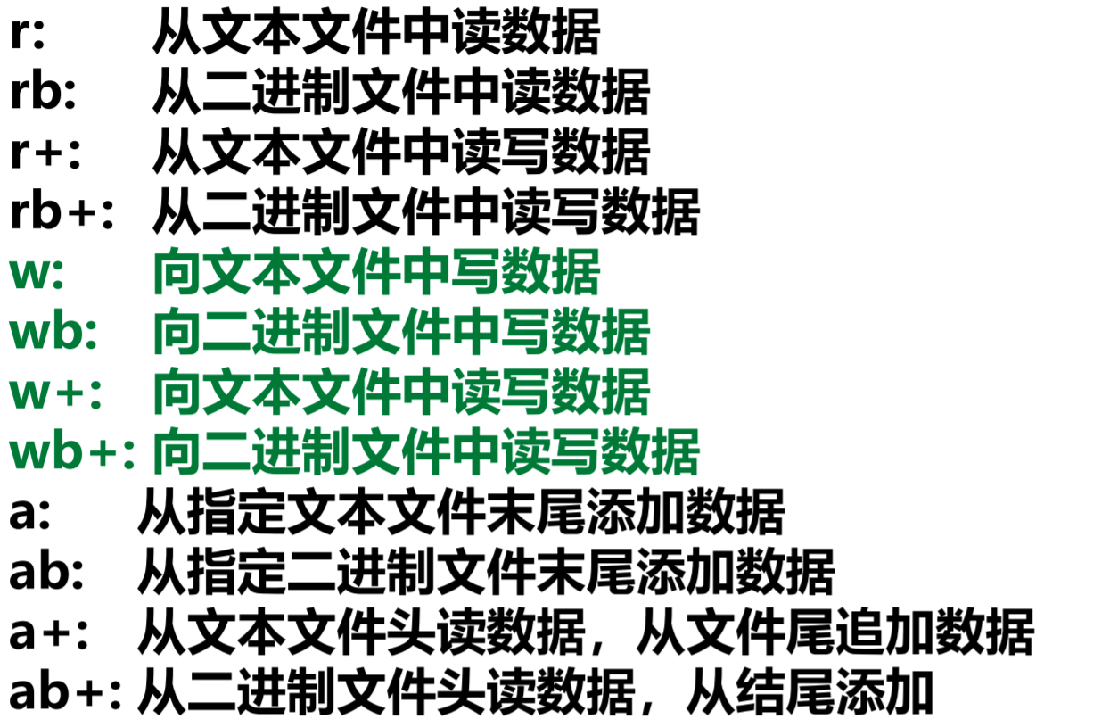
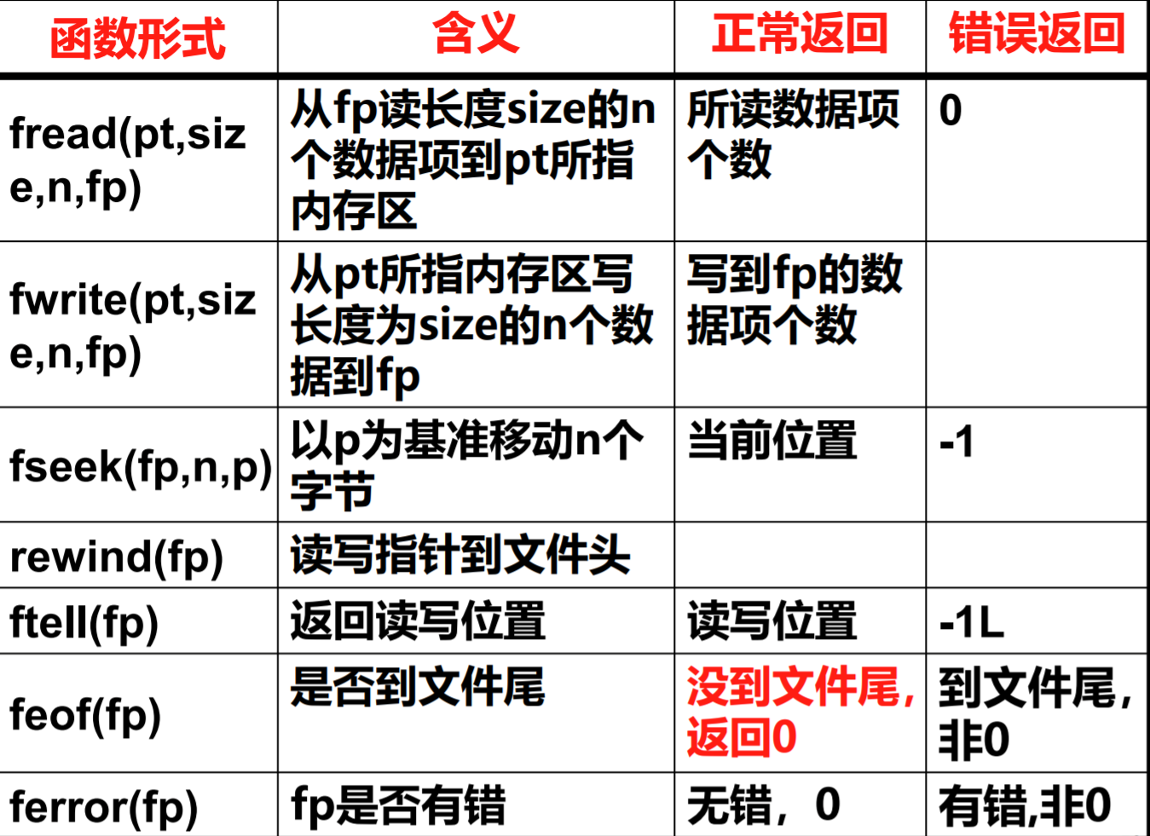
文件
操作方式

